Slide 1
Презентация проекта
«Растровый графический
редактор».
Подготовила: Кулагина Екатерина, ФНБИК, 2 курс, гр. 5103
29.05.2017

Slide 2
Что такое растровый
графический редактор?
Графический редактор – это программа создания, редактирования и просмотра графических изображений.
Программы растровой графики работают с точками экрана (пикселями). Точки не знают, какие объекты они представляют — окружности, линии, прямоугольники.
Компьютер запоминает цвет каждой точки, а пользователь из таких точек собирает рисунок, как в детской мозаике.

Slide 3
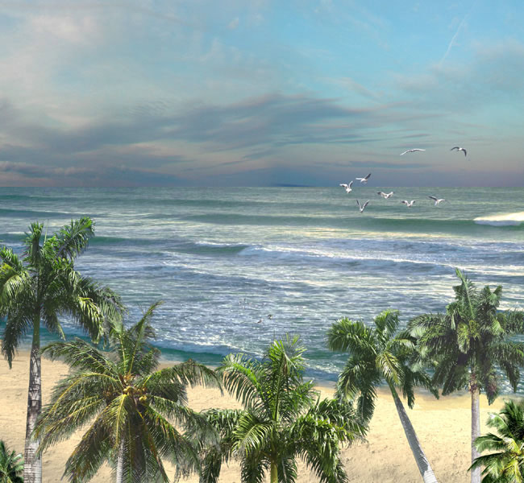
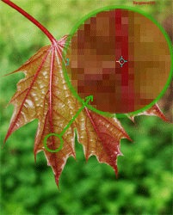
Достоинства и недостатки.
Плюсы:
Обеспечивает высокую точность передачи градаций цветов и полутонов.
При высокой разрешающей способности монитора изображение может иметь фотографическое качество.
Минусы:
Изображения, создаваемые в растровых программах, всегда занимают много памяти.
Растровые изображения невозможно увеличивать для уточнения деталей, происходит пикселизация.

Slide 4
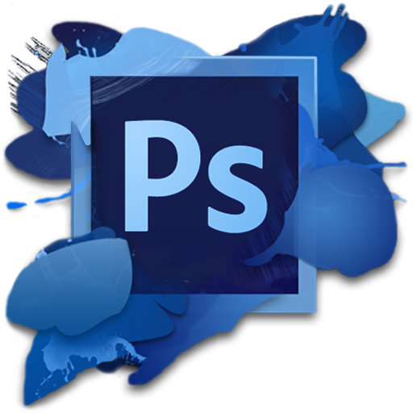
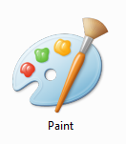
Область применения.
Применяется для обработки фотоизображений, художественной графике, реставрационных работ, работ со сканером.
Графические редакторы, в которых используется растровая графика: Paint, PhotoShop.

Slide 5
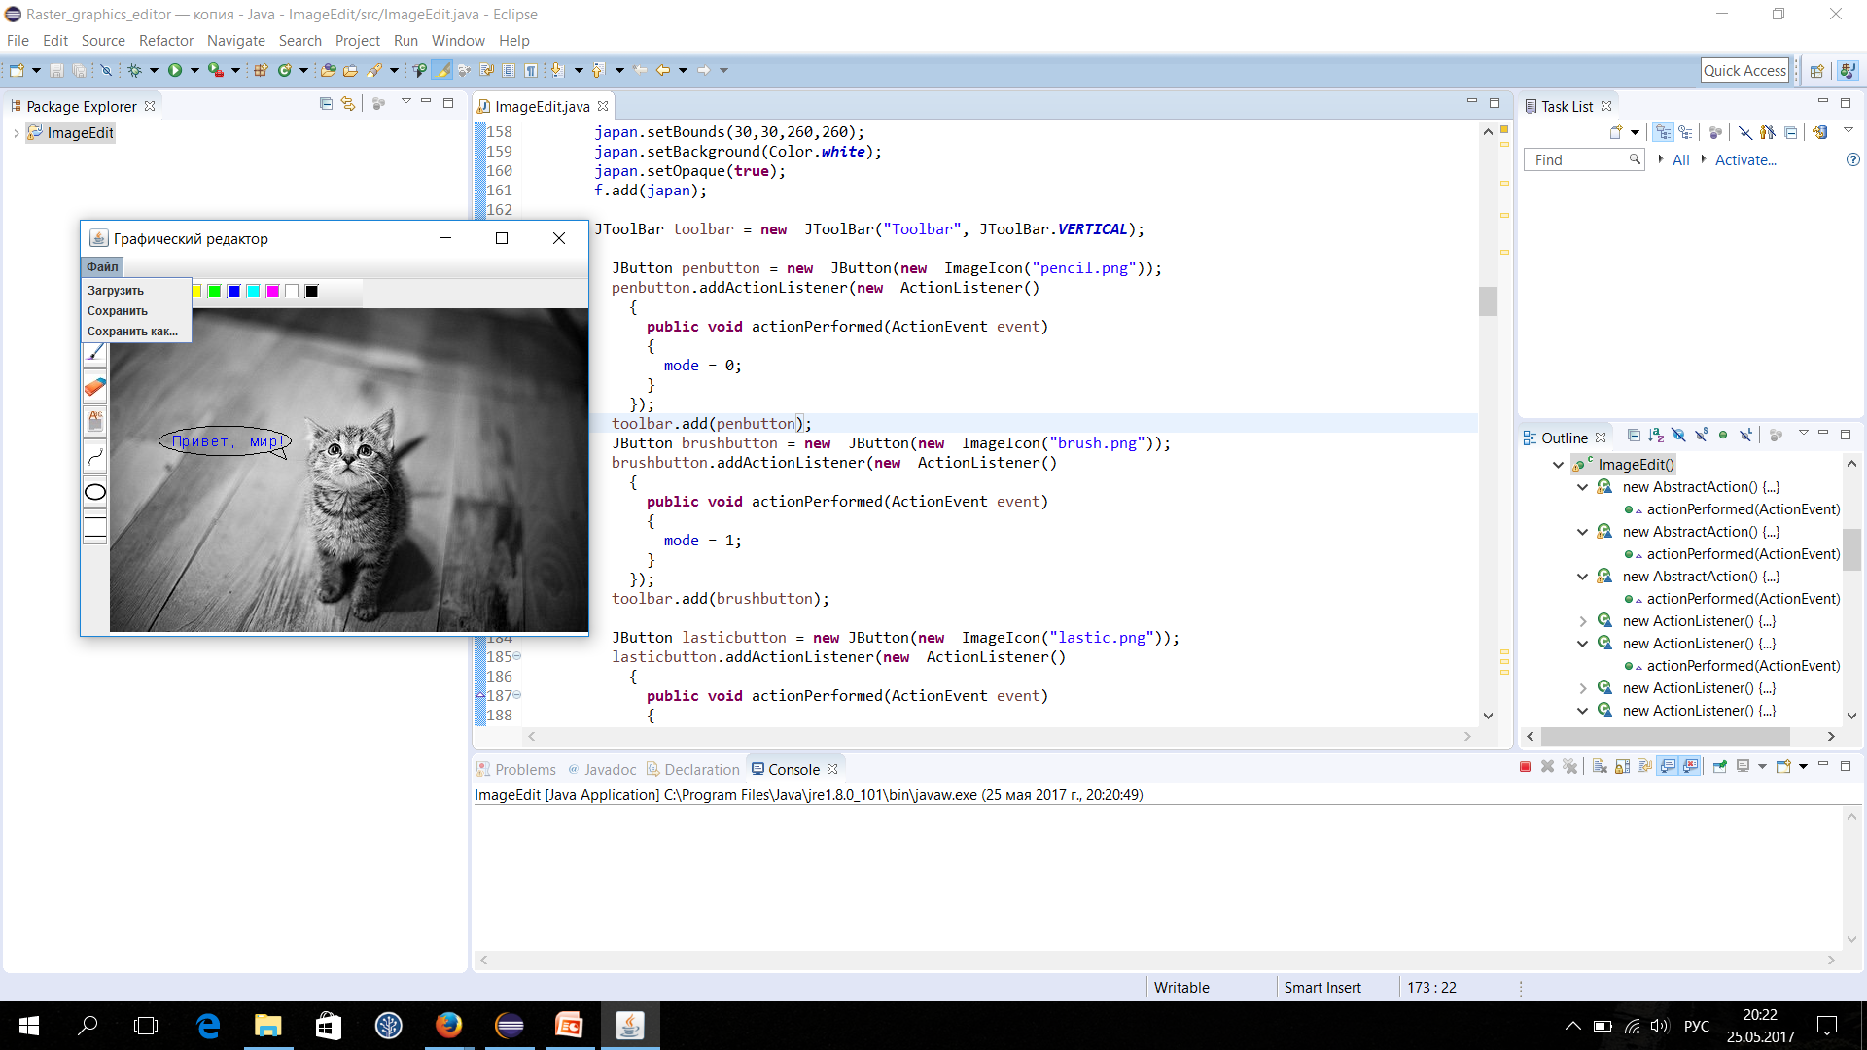
Собственный растровый редактор.

